Slide 1
Averøy kommune 2026
Stab for strategi og styring, vår 2026

Slide 2










Innhald/tema:
Demografi
Folketal, folketalsvekst, befolkningssamansetning, innvandring og folketalsframskrivingar
Næringsstruktur og sysselsetting
Sysselsetting, næringsstruktur, arbeidsplassdekning, pendling, sektorfordelt sysselsetting
Vidaregåande utdanning
Elev- og gjennomføringsstatistikk
Arbeidsmarknad og levekårsindikatorar
Bruttoinntekt, utdanningsnivå, andel utanfor utdanning, arbeid og arbeidsmarknadstiltak
Bustadar, hushald og arealbruk
Bustadbygging, hushaldningar, samla arealbruk og arealressursar

Slide 3
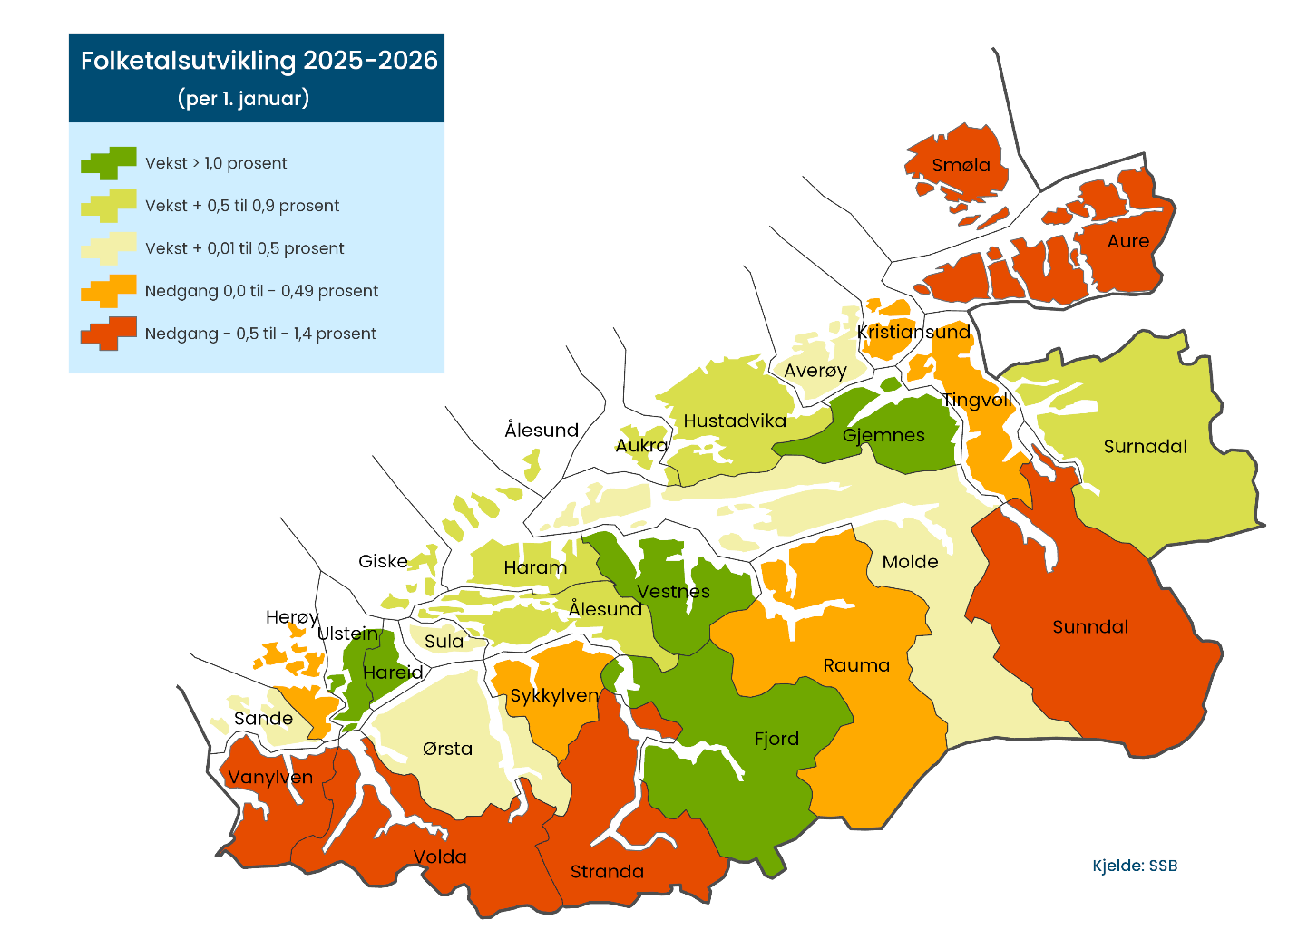
Demografi
Averøy kommune

Slide 4
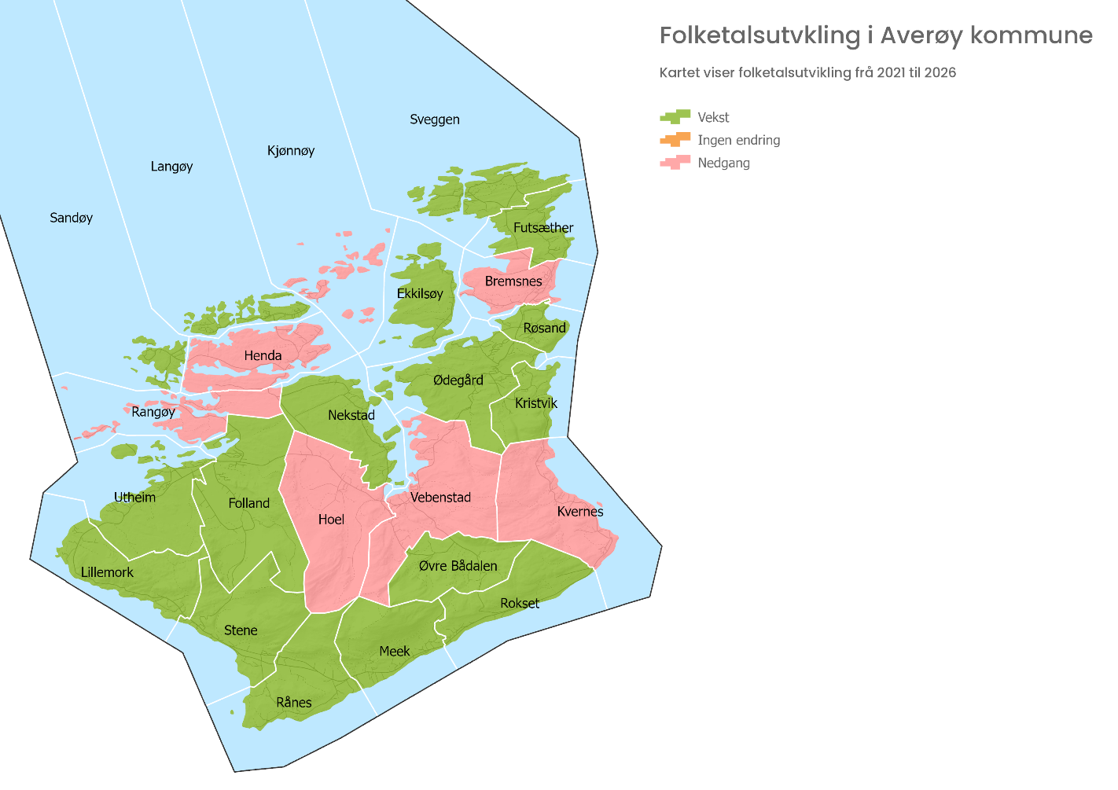
Folketalsutvikling per grunnkrets 2021 til 2026
Demografi
Grunnkrets |  | Folketal
Nummer | Navn | 2021 | 2026 | Endring frå 2021
15540103 | Bremsnes | 475 | 471 | -4
15540101 | Sveggen | 489 | 499 | 10
15540102 | Futsæther | 289 | 292 | 3
15540404 | Sandøy | 106 | 111 | 5
15540104 | Røsand | 320 | 330 | 10
15540105 | Ekkilsøy | 224 | 243 | 19
15540106 | Kristvik | 152 | 162 | 10
15540107 | Ødegård | 554 | 645 | 91
15540201 | Kvernes | 191 | 176 | -15
15540202 | Rokset | 193 | 200 | 7
15540302 | Utheim | 588 | 618 | 30
15540203 | Meek | 136 | 139 | 3
15540204 | Rånes | 153 | 165 | 12
15540205 | Stene | 139 | 141 | 2
15540301 | Lillemork | 90 | 99 | 9
15540303 | Folland | 313 | 338 | 25
15540304 | Rangøy | 57 | 54 | -3
15540401 | Henda | 236 | 217 | -19
15540402 | Langøy | 269 | 293 | 24
15540403 | Kjønnøy | 156 | 146 | -10
15540501 | Vebenstad | 336 | 315 | -21
15540502 | Øvre Bådalen | 47 | 48 | 1
15540503 | Nekstad | 139 | 155 | 16
15540504 | Hoel | 150 | 141 | -9
Averøy kommune
Kjelde: SSB

Slide 5
Innbyggarar etter alder per grunnkrins
Demografi
Averøy kommune
Kjelde: SSB

Slide 6
Demografi
Averøy kommune
Kjelde: SSB

Slide 7
Demografi
Kjelde: SSB
Averøy kommune
SSB sitt framskrivingsalternativ MMMM (hovudalternativ) ligg til grunn for framskrivingane.

Slide 8
Demografi
Averøy kommune
Kjelde: SSB
SSB sitt framskrivingsalternativ MMMM (hovudalternativ) ligg til grunn for framskrivingane.

Slide 9
Demografi
Averøy kommune
Kjelde: SSB

Slide 10
Demografi
Averøy kommune
Kjelde: SSB

Slide 11
Demografi
Averøy kommune
Kjelde: SSB

Slide 12
Demografi
Averøy kommune
Kjelde: SSB

Slide 13
Demografi
Averøy kommune
SSB sitt framskrivingsalternativ MMMM (hovudalternativ) ligg til grunn for framskrivingane.
Kjelde: SSB

Slide 14
Demografi
Kjelde: SSB
Averøy kommune
SSB sitt framskrivingsalternativ MMMM (hovudalternativ) ligg til grunn for framskrivingane.

Slide 15
Demografi
Kjelde: SSB
Averøy kommune
SSB sitt framskrivingsalternativ MMMM (hovudalternativ) ligg til grunn for framskrivingane.

Slide 16
Demografi
Averøy kommune
Kjelde: SSB

Slide 17
Demografi
Averøy kommune
SSB sitt framskrivingsalternativ MMMM (hovudalternativ) ligg til grunn for framskrivingane.
Kjelde: SSB

Slide 18
Demografi
Averøy kommune
Kjelde: SSB

Slide 19
Demografi
Averøy kommune
Kjelde: SSB

Slide 20
Demografi
Averøy kommune
Kjelde: SSB

Slide 21
Demografi
Averøy kommune
Kjelde: SSB

Slide 22
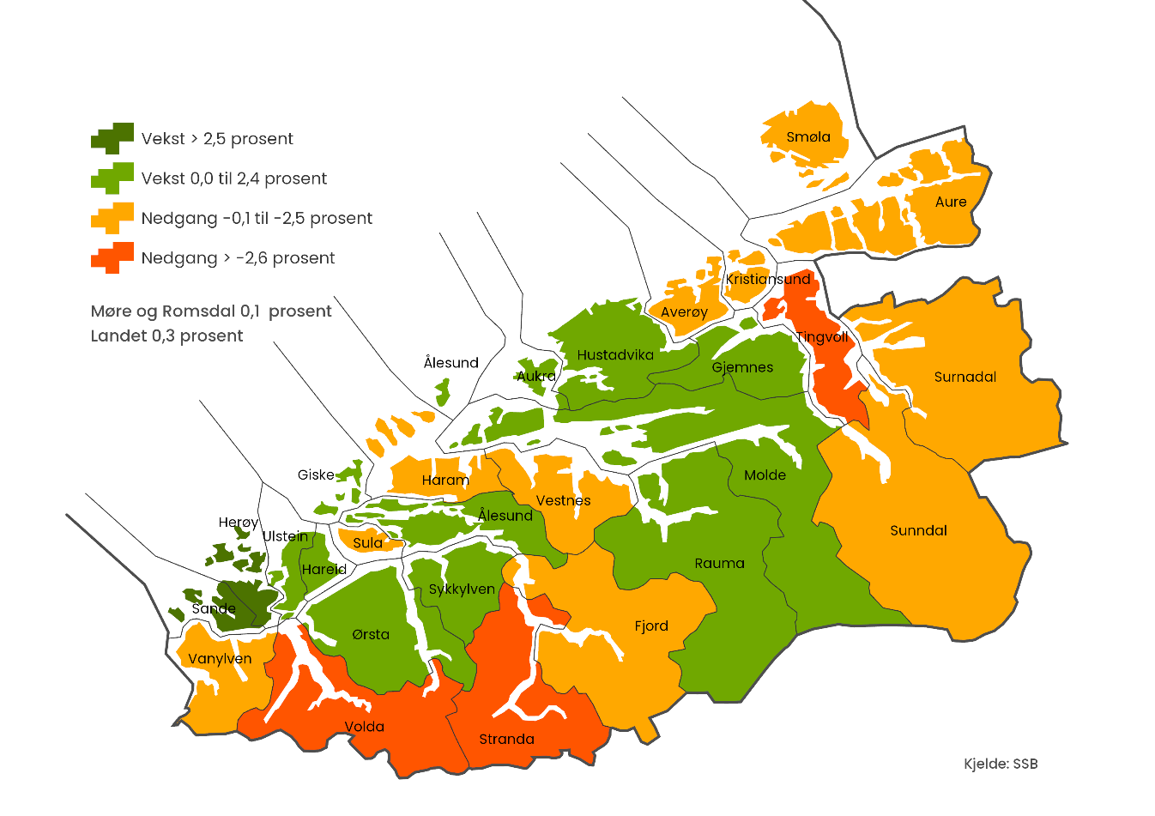
Endring i sysselsettinga, frå 4. kvartal 2024 til 4. kvartal 2025
Næringsstruktur og sysselsetting
Averøy kommune

Slide 23
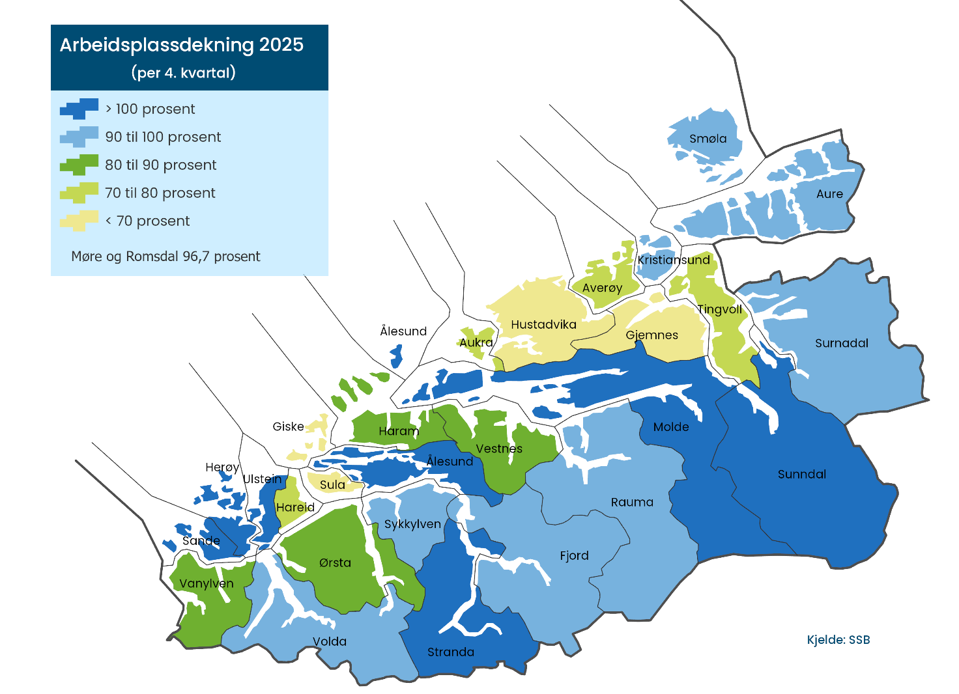
Næringsstruktur og sysselsetting
Averøy kommune

Slide 24
Næringsstruktur og sysselsetting
Averøy kommune
Det var ei endring i datagrunnlaget for sysselsettingstal frå 2015. Det gjer at tala frå før 2015 ikkje er direkte samanliknbare med tala frå 2015 og seinare.
Kjelde: SSB

Slide 25
Næringsstruktur og sysselsetting
Averøy kommune
Kjelde: SSB

Slide 26
Næringsstruktur og sysselsetting
Averøy kommune
Kjelde: SSB

Slide 27
Næringsstruktur og sysselsetting
Averøy kommune
Kjelde: SSB

Slide 28
Næringsstruktur og sysselsetting
Averøy kommune
Kjelde: SSB

Slide 29
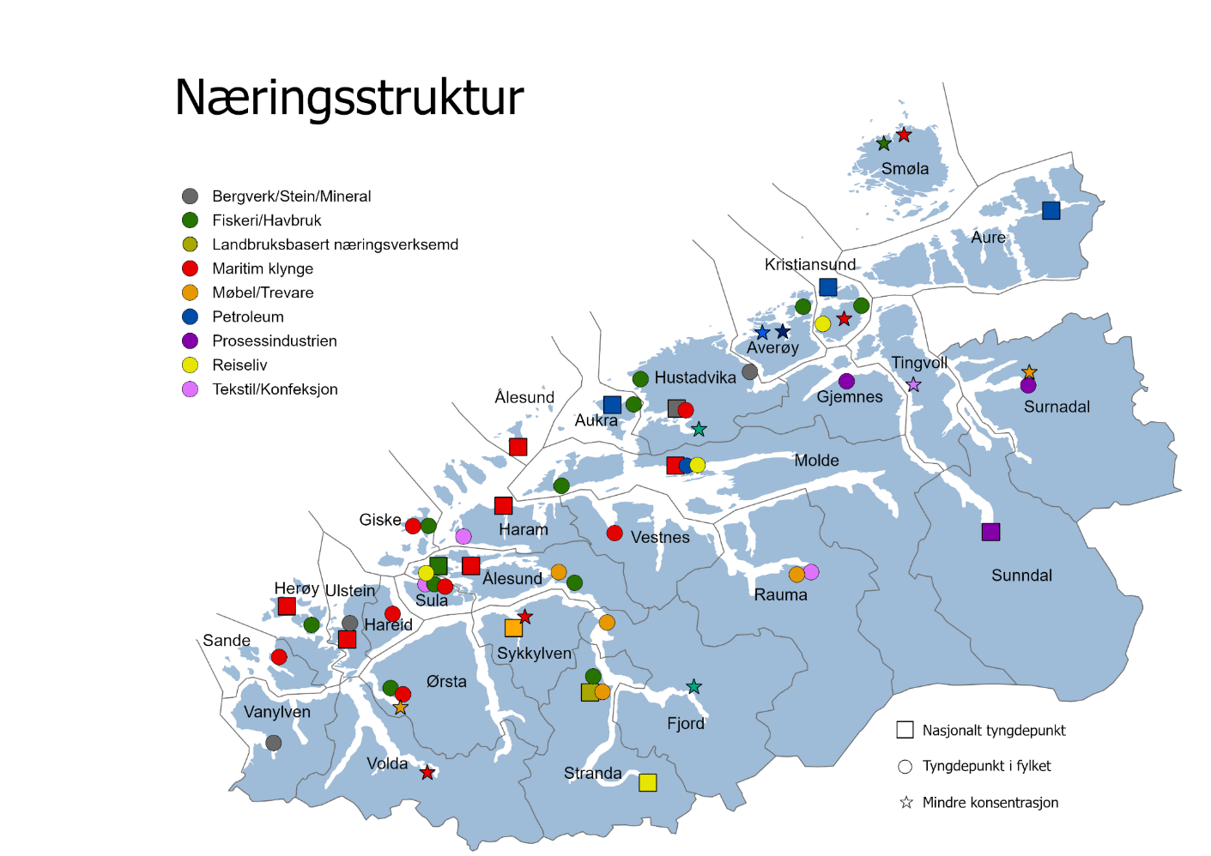
Næringsstruktur og sysselsetting
Averøy kommune
Kjelde: SSB

Slide 30
Næringsstruktur og sysselsetting
Sekundærnæringar:
Industri, bygg og anlegg og kraft og vassforsyning.
Sørvisnæringar:
Varehandel, hotell og restaurant, samferdsel og finans- og forretningsmessig tenesteytring.
Averøy kommune
Kjelde: SSB

Slide 31
Næringsstruktur og sysselsetting
Sekundærnæringar:
Industri, bygg og anlegg og kraft og vassforsyning.
Sørvisnæringar:
Varehandel, hotell og restaurant, samferdsel og finans- og forretningsmessig tenesteytring.
Averøy kommune
Kjelde: SSB

Slide 32
Næringsstruktur og sysselsetting
Averøy kommune
Kjelde: SSB

Slide 33
Andel sysselsette i statsforvaltninga, 2025
Næringsstruktur og sysselsetting
Averøy kommune
Kjelde: SSB

Slide 34
Vidaregåande utdanning
Elevar busett i kommunen med ungdomsrett, per august 2025. Det kan vere elevar på skular i andre fylke som ikkje var registrert på dette tidspunktet. Utvalet er elevar i dei fylkeskommunale skulane – pbpbyk4 er ikkje inkludert i tala.
Kjelde: Møre og Romsdal fylkeskommune
Averøy kommune

Slide 35
Gjennomføring i vidaregåande etter heimkommune, 2018-kullet
Vidaregåande utdanning
Alle utdanningsprogram
Møre og Romsdal fylkeskommune mottar gjennomføringsstatistikken frå SSB i to kategoriar, «normert tid» og meir enn normert tid (+ 2 år). På bakgrunn av dette utarbeider fylkeskommunen gjennomføringstal etter 5/6 år for kommunane i fylket. Grunna omsyn til personvernet angir ikkje SSB tal der det er færre enn 3 elevar i ein av dei nemnte kategoriane. Verdien blir då sett til 0 dersom dette er tilfelle. Det betyr at tala for dei aller minste kommunane som har få elevar, kan vere unøyaktige som følgje av dette.
Averøy kommune
Kjelde: SSB

Slide 36
Tal personar utanfor arbeid, utdanning og arbeidsmarknadstiltak, 2024
Averøy kommune

Slide 37
Ungdom som ikkje er i arbeid, utdanning eller arbeidsmarknadstiltak (NEET)
Averøy kommune
Kjelde: SSB

Slide 38
Andel av befolkninga (15 år og eldre) som er utanfor arbeid, utdanning og arbeidsmarkedstiltak, 2024
Averøy kommune
Kjelde: SSB

Slide 39
Utdanningsnivå
Averøy kommune
Befolkninga er her rekna som dei som er 16 år og eldre, i.e. etter grunnskole. Fram til 2016 låg tala for fagskolen innarbeidd i tala for vidaregåande opplæring.
Kjelde: SSB

Slide 40
Utdanningsnivå
Averøy kommune
*Befolkninga er her rekna som dei som er 16 år og eldre, i.e. etter grunnskole.
Fagskole er inkludert i vidaregåande skole fram til 2016.
Kjelde: SSB

Slide 41
Inntekt
Averøy kommune
Kjelde: SSB

Slide 42
Averøy kommune
Kjelde: SSB

Slide 43
Averøy kommune
Kjelde: SSB

Slide 44
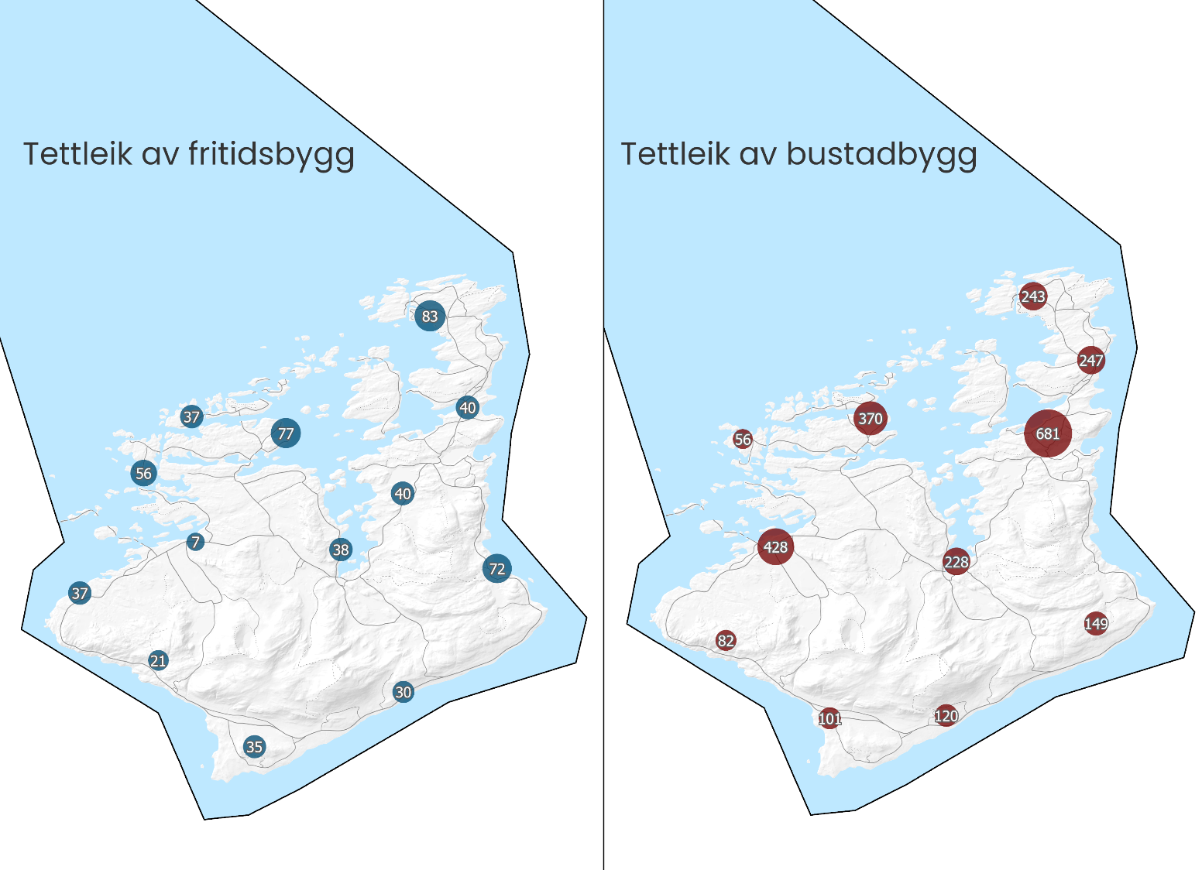
Bustadar og hushald
Averøy kommune
Kjelde: Matrikkelen

Slide 45
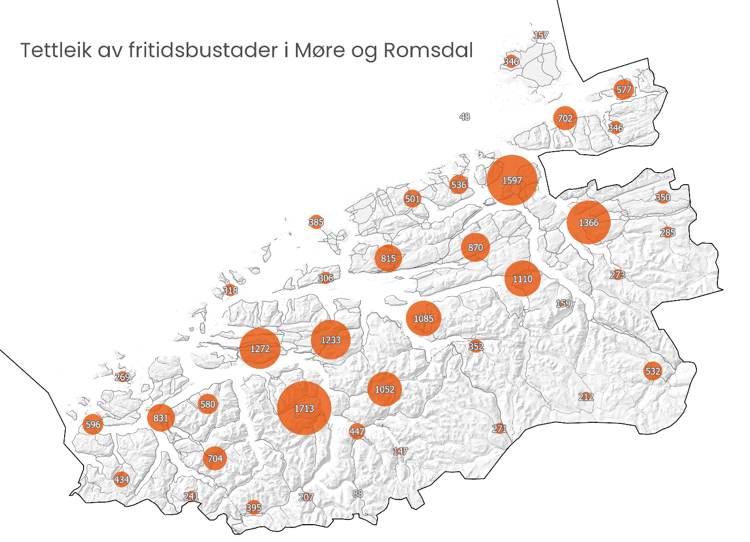
Bustadar og hushald
Tal på fritidsbustader kommunefordelt
Averøy kommune
Kjelde: Matrikkelen

Slide 46
Bustadar og hushald
Averøy kommune
Kjelde: SSB

Slide 47
Bustadar og hushald
Averøy kommune
Kjelde: SSB

Slide 48
Bustadar og hushald
Averøy kommune
Kjelde: SSB

Slide 49
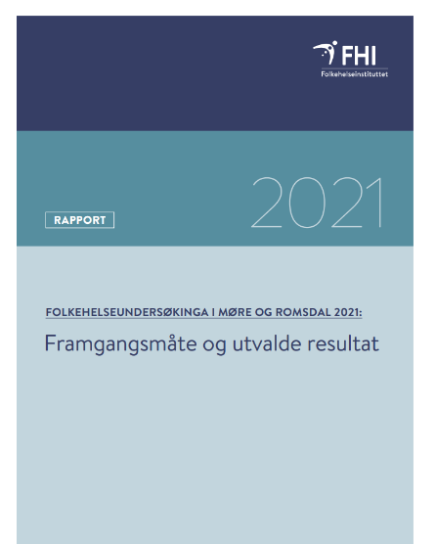
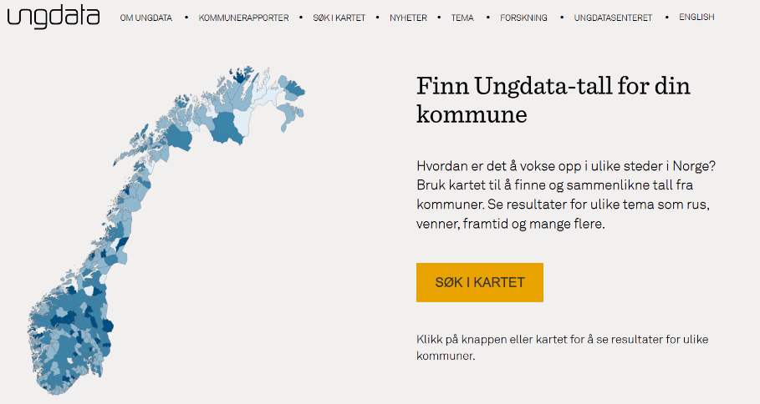
Folkehelse og levekår
Møre og Romsdal fylkeskommune gjennomførte i 2021 ei stor folkehelseundersøking. Statistikk frå undersøkinga er presentert i tidlegare utgåver av Kommunestatistikken:
Folkehelseundersøkinga - Kommunestatistikken
Folkehelseundersøkinga - Mr-fylke
Ungdata-undersøkinga gir nyttig informasjon om unge og deira oppvekstvilkår:
Alle kommunane i Møre og Romsdal forutan Ålesund gjennomførte undersøkinga i 2024. Ålesund kommune gjennomførte i 2023.
https://www.ungdata.no/

